Slide 1
NOĆ KNJIGE (22. travnja 2020.)
Prezentaciju izradila:
dr. sc. Samanta Paronić, knjižničarka

Slide 2
Dragi učenici,
u suradnji s nastavnicom Vedranom Štefančić, pozivam vas da se zajedno priključimo obilježavanju manifestacije NOĆ KNJIGE 2020. Vrijeme koje je pred nama idealno je za druženje s knjigom i čitanje, stoga iskoristite svoju maštovitost.
Vaša je školska knjižničarka za vas osmislila nekoliko kreativnih izazova i poziva vas na zajednički knjižni tulum.
Pripremite se jeeer... Krećemo!

Slide 3
1. Facebook profil vaše najdraže knjige ili najdražeg autora
Prisjetite se svoje najdraže knjige koju ste ikad pročitali (naravno, ne mora biti lektira, nego bilo koja knjiga). Jednostavno vas je oborila s nogu i niste je mogli prestati čitati.
Vaš je zadatak osmisliti Facebook profil vaše najdraže knjige ili najdražeg autora/autorice.
Kako ćete to učiniti?

Slide 4
Izrada Facebook profila
Imate li profil na društvenim mrežama?
Ako imate, znate kako izgleda Facebook profil, a ako nemate, pitajte ukućane da vam pokažu kako izgleda.
Osoba koja ima svoj profil na društvenim mrežama iznosi osnovne podatke o sebi, mjestu stanovanja, hobijima, interesima, objavljuje svoje fotografije, videozapise, citate i sl.

Slide 5
Profil najdraže knjige
Natuknice kojima se možete voditi:
autor/autorica omiljene knjige
likovi
fotografije ili videozapisi
zanimljivosti, smiješne zgode ili citati
najvažnije poruke namijenjene čitateljima
zanimljivi detalji na mrežnim stranicama o knjizi

Slide 6
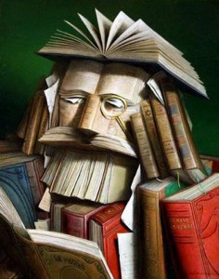
Profil najdražeg autora/autorice
Natuknice kojima se možete voditi:
biografski podaci
poznata djela
fotografije, videozapisi
zanimljivosti, citati
objave na mrežnim stranicama o autoru
novinski članci, intervjui, događanja

Slide 7
Primjeri Facebook profila
MEŠA
SELIMOVIĆ
(književnik)
MIRO
GAVRAN
(dramatičar, romanopisac i pripovjedač)
MALI PRINC
(knjiga)

Slide 8
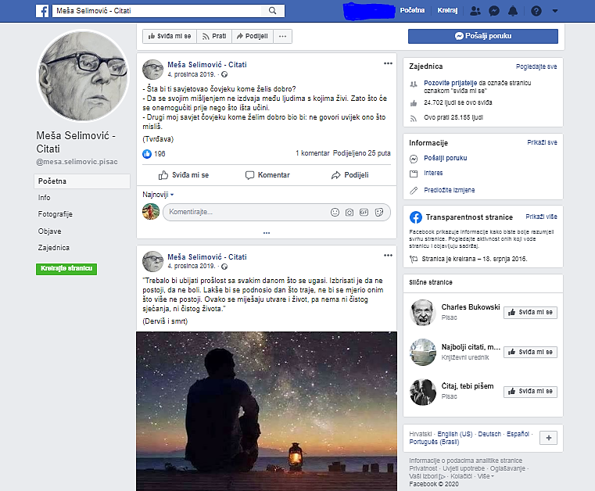

Slide 9
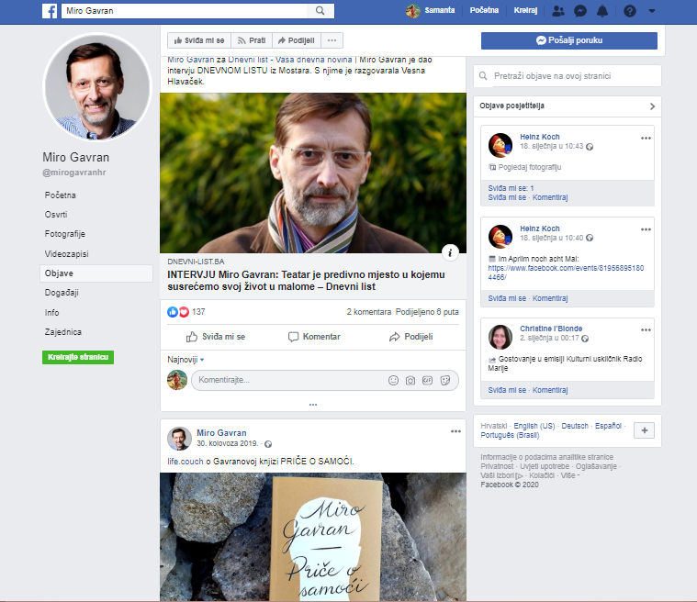
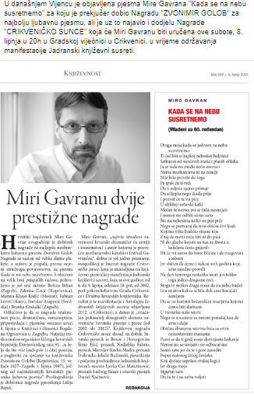

Slide 10
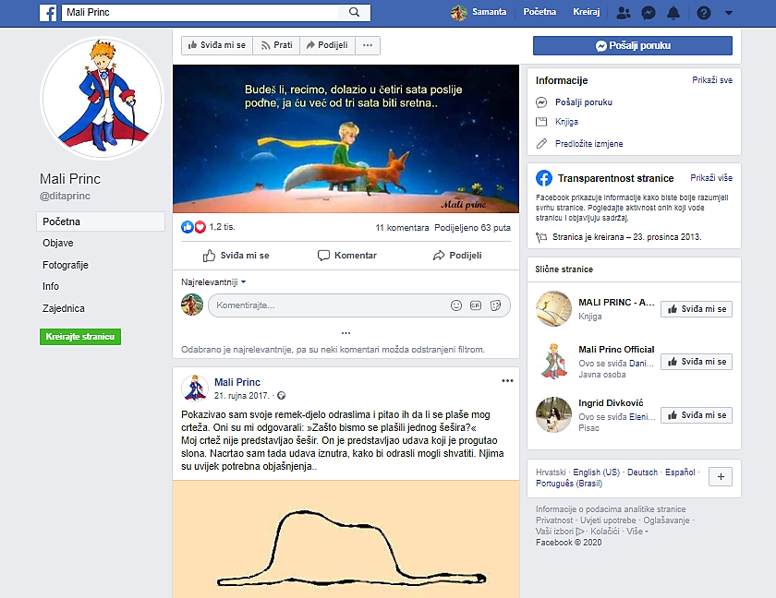

Slide 11
2. Bookface
Upute:
odaberite neku knjigu sa zanimljivim motivom na naslovnici – može biti prikazana neka osoba, dio tijela, predmeti, različiti motivi...
postavite se iza knjige tako da se ostatkom tijela prilagodite naslovnici, kao da ste „spojeni” s motivom na knjizi

Slide 12
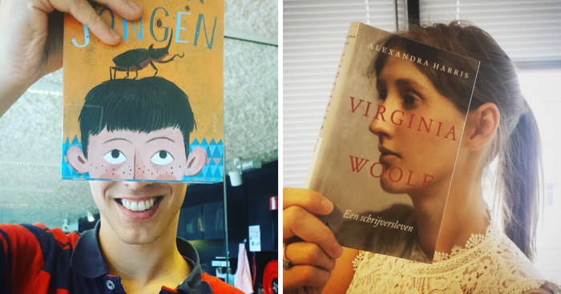
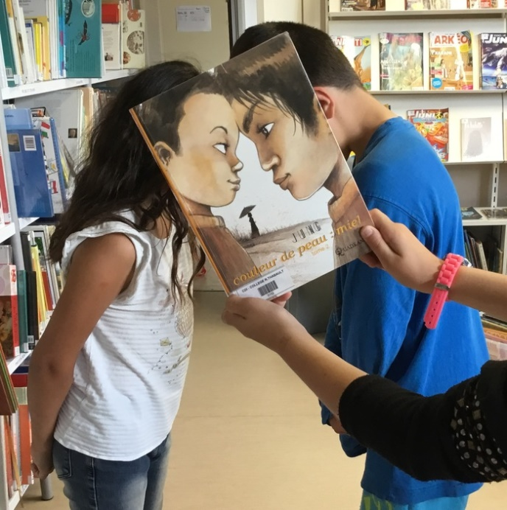
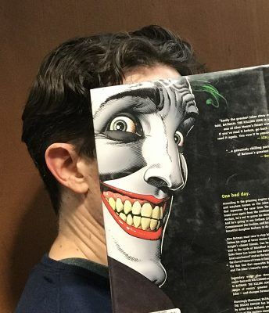
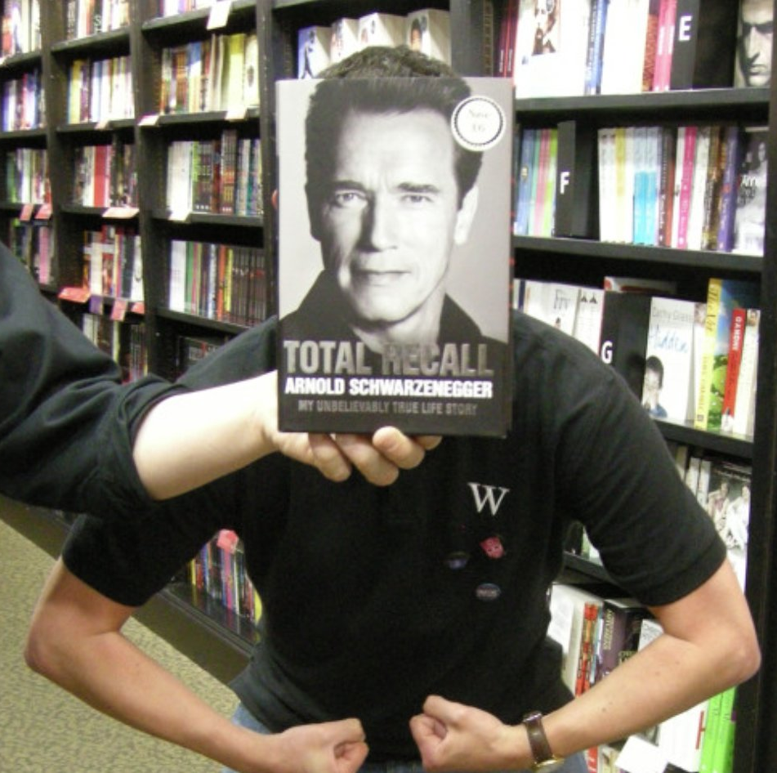
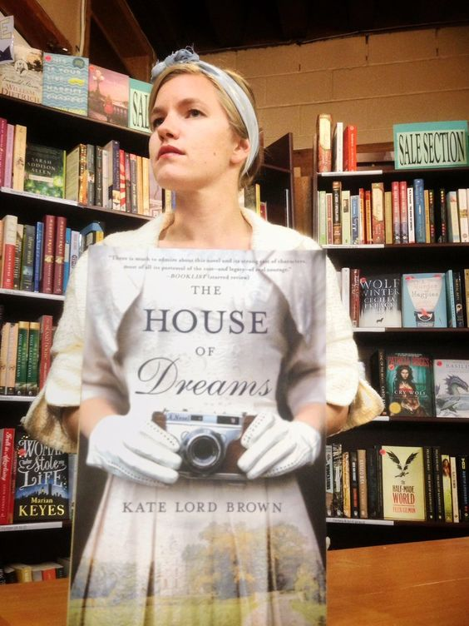
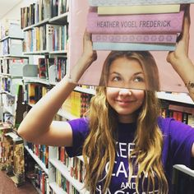
Primjeri

Slide 13
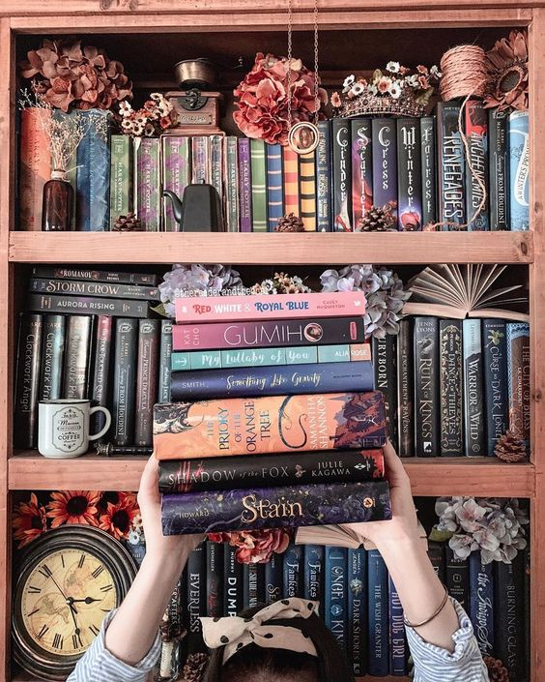
3. Hrptostih ili hrptopriča
Upute:
odaberite nekoliko naslova knjiga po želji
naslovi ili ključne riječi iz odabranih naslova neka vam posluže kao asocijacije koje ćete dalje dopunjavati i povezivati s drugim riječima koje vam padnu na pamet tako da dobijete smisleni niz
od odabranih različitih naslova osmisliti šaljivi stih, pjesmicu, pričicu, niz povezanih rečenica...

Slide 14
4. Slagalica
Upute:
slagalica se nalazi na poveznici (kopirajte je):
https://www.jigsawplanet.com/?rc=play&pid=38f301617dd6&fbclid=IwAR1nj4CiMywwL2dzdr9VuDi4bAzVgmR5SjymyEbcnh8oih1sx3Byu2m2ovQ
složite sve dijelove slagalice (ikonice u donjem lijevom kutu služe kao pomoć) → otkriva se fotografija
spojite riječi pored vašeg mjeseca i dana rođenja tako da dobijete naslov krimića
osmislite naslovnicu tog krimića: likovno naslikajte ili osmislite kratku pričicu

Slide 15
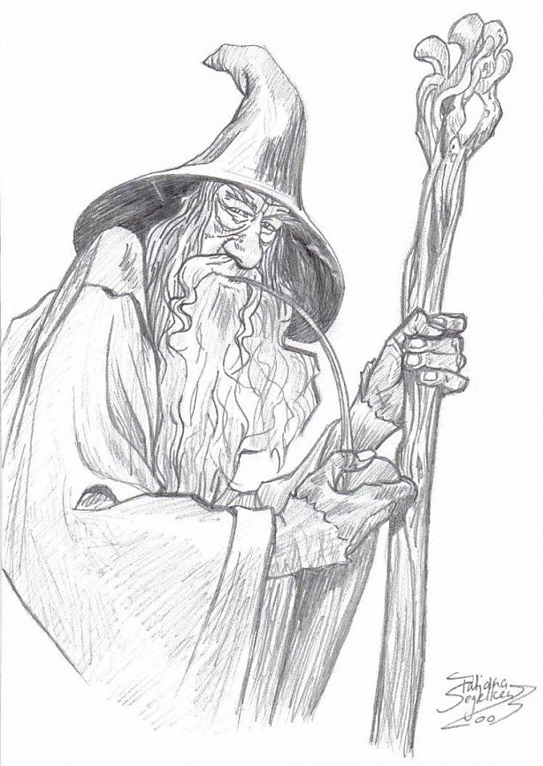
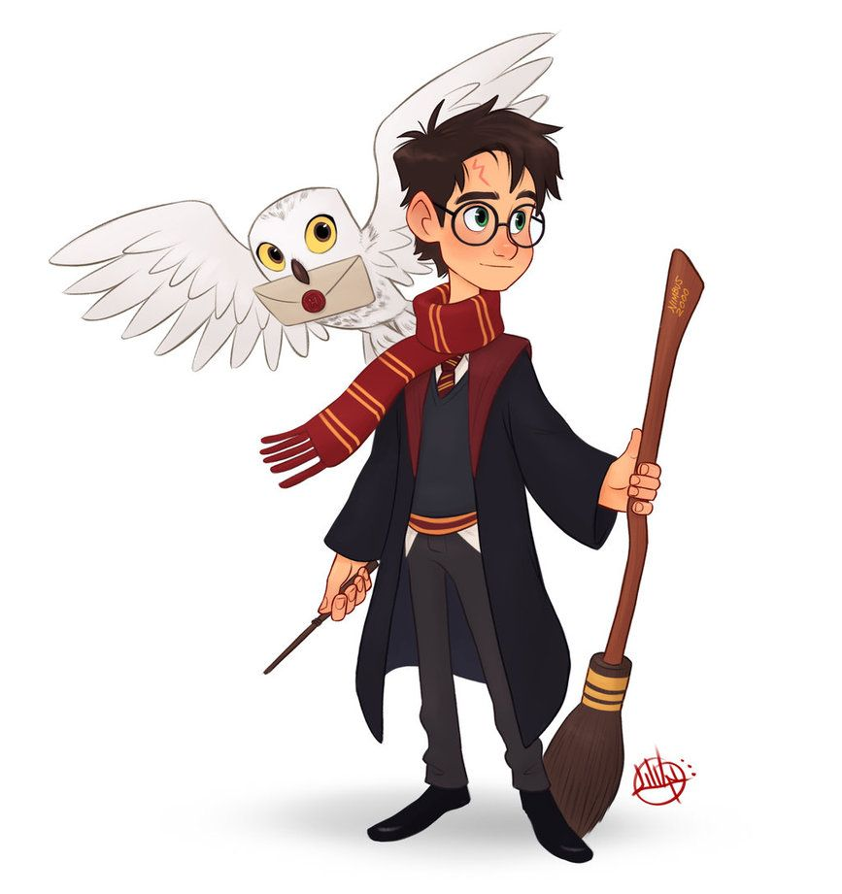
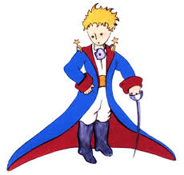
5. Crtež najdražeg lika ili prizora
Upute:
odaberite bilo koju knjigu koja vam se svidjela (domaća ili strana)
naslikajte najdražeg lika/likove, motiv ili događaj iz knjige

Slide 16
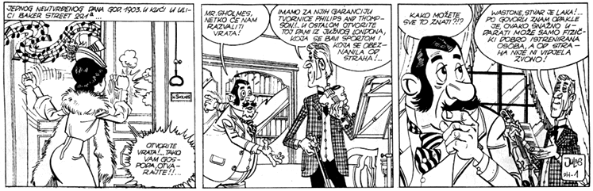
6. Strip
Upute:
odaberite bilo koju knjigu koja vam se svidjela (domaća ili strana)
izradite strip neke situacije iz knjige

Slide 17
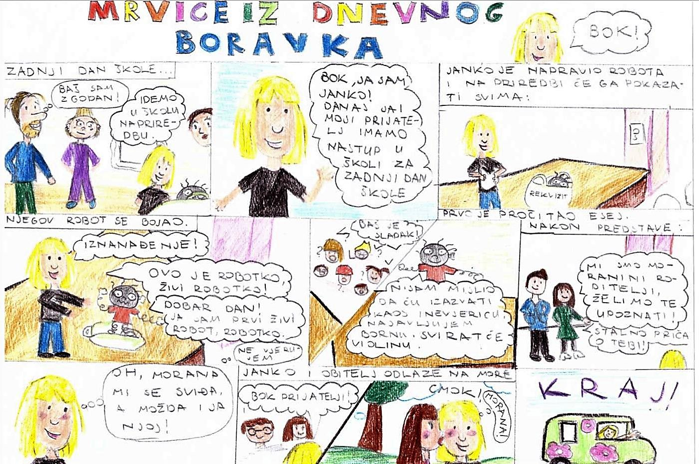

Slide 18
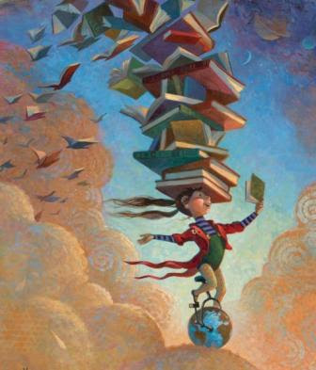
Odaberite jedan od ponuđenih kreativnih izazova.
Svoj odabir uslikajte i pošaljite nam na kanal Knjižničarka u virtualnoj učionici u Teamsu. Ako odaberete izradu Facebook profila, pošaljite nam poveznicu (link) sa svojim uratkom.
ŽELIMO VAM UGODAN I KREATIVAN RAD.
BUDITE MAŠTOVITI I ZABAVITE SE!
RADUJEMO SE VAŠIM RADOVIMA KOJE ĆEMO NA KRAJU IZLOŽITI U NAŠOJ ŠKOLI!

